Slide 1
Azure Fundamentals

Slide 2
Agenda
O que é PaaS
Benefícios do PaaS
Modelo de Cobrança
Dificuldades
Sistemas que utilizam

Slide 3
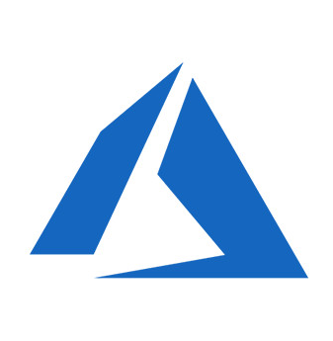
PaaS – O que é?
A plataforma como serviço é um modelo de infraestrutura baseada em nuvem que integra em um único sistema ferramentas para análise, business intelligence e, principalmente, desenvolvimento e entrega de aplicativos.
Simplificando um pouco os termos, o PaaS é uma camada abaixo do SaaS (que oferece também a hospedagem da aplicação desenvolvida) e uma camada acima do IaaS (que não conta com as ferramentas de desenvolvimento integradas).

Slide 4
PaaS – O que é?
PaaS inclui infraestrutura – servidores, armazenamento e rede –, além de middleware, ferramentas de desenvolvimento, serviços de BI (business intelligence), sistemas de gerenciamento de banco de dados e muito mais.
PaaS é criado para dar suporte ao ciclo de vida do aplicativo Web completo: compilação, teste, implantação, gerenciamento e atualização.

Slide 5
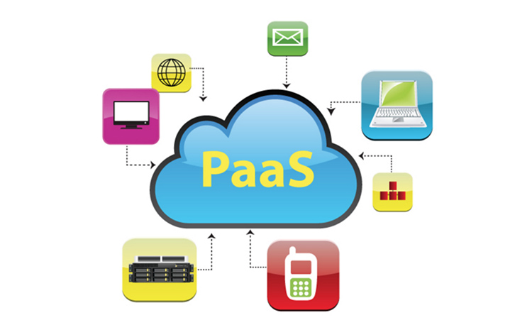

Slide 6

PaaS - Benefícios
Reduza o tempo de codificação.
Adicione funcionalidades de desenvolvimento sem adicionar funcionários.
Desenvolvimento simplificado para diversas plataformas, incluindo móveis.
Notes:
Reduza o tempo de codificação. As ferramentas de desenvolvimento PaaS podem reduzir o tempo levado para codificar novos aplicativos com componentes de aplicativos pré-codificados inseridos na plataforma, como fluxo de trabalho, serviços de diretório, recursos de segurança, pesquisa etc.
Adicione funcionalidades de desenvolvimento sem adicionar funcionários. Componentes da Plataforma como Serviço dão à sua equipe de desenvolvimento novas funcionalidades sem precisar adicionar funcionários com as habilidades necessárias.
Desenvolvimento simplificado para diversas plataformas, incluindo móveis. Alguns provedores fornecem opções de desenvolvimento para diversas plataformas, como computadores, dispositivos móveis e navegadores, tornando aplicativos de plataforma cruzada mais rápidos e fáceis de serem desenvolvidos.
Use ferramentas sofisticadas de forma acessível. Um modelo pré-pago permite que pessoas ou organizações usem software de desenvolvimento sofisticado e ferramentas de análise e business intelligence que não poderiam comprar por completo.
Suporte a equipes de desenvolvimento distribuído geograficamente. Como o ambiente de desenvolvimento é acessado pela Internet, equipes de desenvolvimento podem trabalham em conjunto em problemas mesmo quando os membros da equipe estiverem em locais remotos.
Gerencie com eficácia o ciclo de vida do aplicativo. PaaS fornece todas as funcionalidades que você precisa para dar suporte ao ciclo de vida completo do aplicativo Web: compilação, teste, implantação, gerenciamento e atualização no mesmo ambiente integrado.

Slide 7
PaaS - Benefícios
Use ferramentas sofisticadas de forma acessível.
Suporte a equipes de desenvolvimento distribuído geograficamente.
Gerencie com eficácia o ciclo de vida do aplicativo.
Notes:
Reduza o tempo de codificação. As ferramentas de desenvolvimento PaaS podem reduzir o tempo levado para codificar novos aplicativos com componentes de aplicativos pré-codificados inseridos na plataforma, como fluxo de trabalho, serviços de diretório, recursos de segurança, pesquisa etc.
Adicione funcionalidades de desenvolvimento sem adicionar funcionários. Componentes da Plataforma como Serviço dão à sua equipe de desenvolvimento novas funcionalidades sem precisar adicionar funcionários com as habilidades necessárias.
Desenvolvimento simplificado para diversas plataformas, incluindo móveis. Alguns provedores fornecem opções de desenvolvimento para diversas plataformas, como computadores, dispositivos móveis e navegadores, tornando aplicativos de plataforma cruzada mais rápidos e fáceis de serem desenvolvidos.
Use ferramentas sofisticadas de forma acessível. Um modelo pré-pago permite que pessoas ou organizações usem software de desenvolvimento sofisticado e ferramentas de análise e business intelligence que não poderiam comprar por completo.
Suporte a equipes de desenvolvimento distribuído geograficamente. Como o ambiente de desenvolvimento é acessado pela Internet, equipes de desenvolvimento podem trabalham em conjunto em problemas mesmo quando os membros da equipe estiverem em locais remotos.
Gerencie com eficácia o ciclo de vida do aplicativo. PaaS fornece todas as funcionalidades que você precisa para dar suporte ao ciclo de vida completo do aplicativo Web: compilação, teste, implantação, gerenciamento e atualização no mesmo ambiente integrado.

Slide 8
PaaS - Benefícios
Economia.
Integração.
Disponibilidade, mobilidade e colaboração.
Notes:
Economia
Como toda troca de capital investida em estrutura para serviços, o PaaS significa uma flexibilidade e diminuição de custos alocados em manutenção e atualização tecnológica — dinheiro que pode ser melhor aproveitado na gestão do negócio e inovação para aproveitar novas oportunidades de mercado.
Serviços gerenciados de infraestrutura
Falando em gerir, uma plataforma na nuvem alivia o peso do gerente de TI de ter que se preocupar pessoalmente todos os dias com a infraestrutura do sistema. Questões como suporte, manutenção e atualização ficam por conta do fornecedor — que, quando é de qualidade, mantém equipes especializadas para cada tarefa. Ao gestor interno, sobra o tempo e o esforço para se dedicar a um desenvolvimento mais ágil e uma entrega de maior qualidade.
Integração
Essa agilidade no desenvolvimento vem da integração de ferramentas dentro de um PaaS. Tanto as ferramentas de desenvolvimento como de gestão, BI e validação na entrega são incorporadas em uma plataforma centralizada, com controle total e simplificado para o gerente de TI. Além de economizar tempo, esse é o tipo de solução que traz mais coerência para o fluxo de trabalho, aumentando, assim, a consistência do resultado final.
Disponibilidade, mobilidade e colaboração
E uma vantagem como essa não fica apenas na gestão, todos os colaboradores ligados ao desenvolvimento de um aplicativo têm mais poder nas mãos para agilizar processos e eliminar arestas.

Slide 9

PaaS – Modelo de Cobrança
Utilização por hora quando utilizado um serviço que faça utilização da memória e CPU.
Por espaço em disco quando a utilização é um serviço que utiliza o armazenamento de dados.
Notes:
Importante notar que uma grande diferença em todos os casos do modelo tradicional é o baixo desembolso inicial e o pagamento ao longo do tempo pelo uso do produto.
O Serviço de Software é regido por leis nacionais e internacionais. A Lei que rege os contratos de serviços de software é a LEI Nº 9.609 , DE 19 DE FEVEREIRO DE 1998 e a Lei 10.406 em seus arts. 593 a 709. Os direitos e deveres de empresa contratante e empresa contratada são regidas por estas leis.
O SaaS é uma modalidade de serviço de software, distribuída pela internet, cuja principal característica é o baixo custo.

Slide 10

PaaS – Dificuldades
Preço.
Vulnerabilidade do Host.
Controles de acesso.
Notes:
Low confidence in data security, the fact that corporate data can be critical or not but it is private, not located within the walls of the company is something that is not generally liked and especially to senior management in some occasions it is conservative and skeptical.
It remains an arduous task to convince and exposure of the idea by the IT manager the rest of the policy. Typically, it begins to introduce the idea of software as a service to applications that manage critical data (human resources, billing, law, etc.) and quantify the benefits of SAAS through a control panel.
Integration with the rest of the systems applications, as normal will be installing applications with local or in-house and SaaS, there is increased complexity in case you want to connect or use the data we have in the cloud with the data we have in the company.
This increases the degree of importance as to keep data in the cloud is important.
Need for availability of cloud data, if in addition to the above disadvantage the application or platform does not have a system (web service, API, etc. ..) that allows to extract data, is a clear disadvantage for not adopting the application in the cloud services.
Feeling customer captivity, but in general we have the same problem in-house facilities in paas-saas or where the volume of stored information is important and if we add the latency and speed of internet, can be decisive for the choice of software.
Possible breach of the agreements on the level of service, is related to the degree of confidence we have about the software vendor or platform as a service. We put in the hands of a vendor performance and application service we are aware of its advantages, but its disadvantage is whether comply with the agreed service level, and obviously is something that should have it in-house would take into account or not .

Slide 11
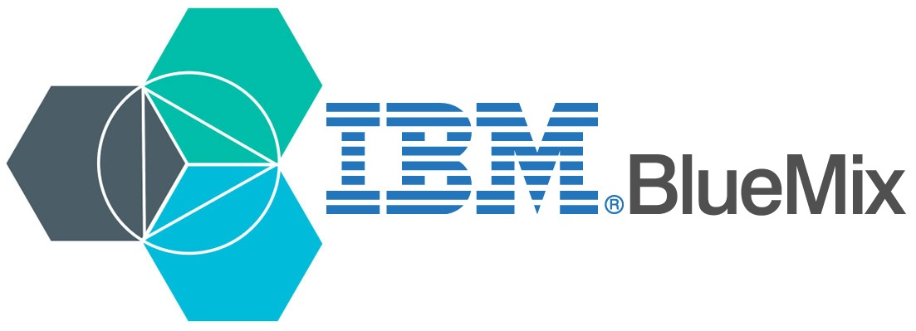
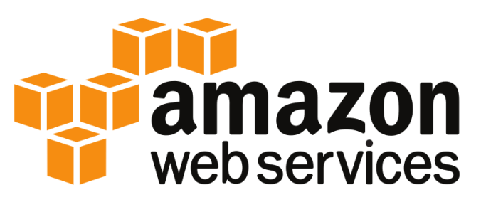
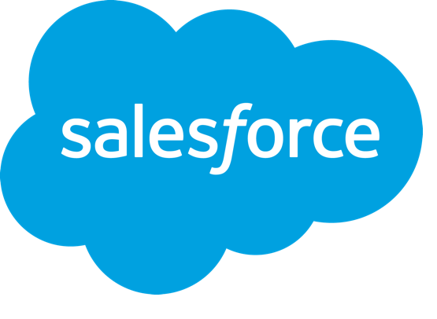

PaaS – Sistemas que utilizam
Microsoft Azure
Amazon Web Services
IBM Bluemix
Salesforce
Red Hat Openshift

